Slide 1
벡터공간
06
CHAPTER
개 요
벡터공간은 벡터들 간의 합과 스칼라 곱에 대해 닫혀있으며, 그
밖의 8가지 성질들을 만족함을 살펴봄
부분공간의 성질들을 예를 들어 고찰함
벡터공간에서의 주요 논제 중의 하나인 선형독립과 선형종속의 개념과 차이점을 예제들을 통하여 학습함
몇 개의 벡터들이 벡터공간을 생성할 때의 경우를 여러 가지 예와 그림을 통하여 알아봄
선형독립과 생성의 조건들을 동시에 만족할 때의 최소한의 벡터들 을 기저라고 하는데, 이와 같은 기저의 조건을 고찰하고 기저의 개수인 차원에 대해서 학습함
LINEAR ALGEBRA

Slide 2
벡터공간
06
CHAPTER
CONTENTS
6.1 벡터공간과 선형독립
6.1.1 벡터공간과 부분공간
6.1.2 선형독립과 선형종속
6.2 생성, 기저, 차원
6.2.1 생성
6.2.2 기저
6.2.3 차원
LINEAR ALGEBRA

Slide 3
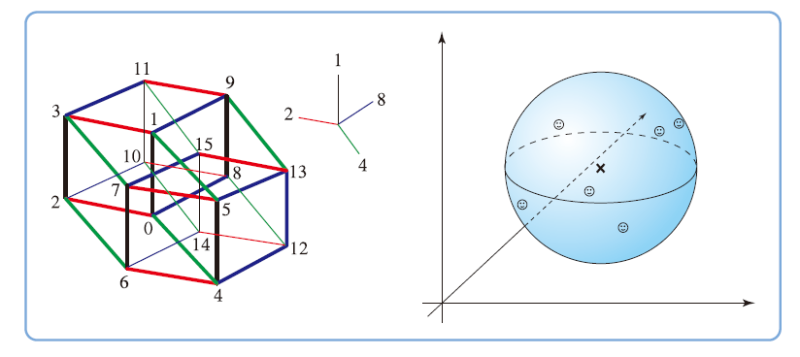
6.1
벡터공간과 선형독립
벡터공간은 실벡터공간(real vector space)과
복소벡터공간(complex vectorspace)의 2가지로 나누어진다.
LINEAR ALGEBRA
Chapter 6. 백터공간

Slide 4
6.1
벡터공간과 선형독립
LINEAR ALGEBRA
Chapter 6. 백터공간

Slide 5
6.1
벡터공간과 선형독립
LINEAR ALGEBRA
Chapter 6. 백터공간

Slide 6
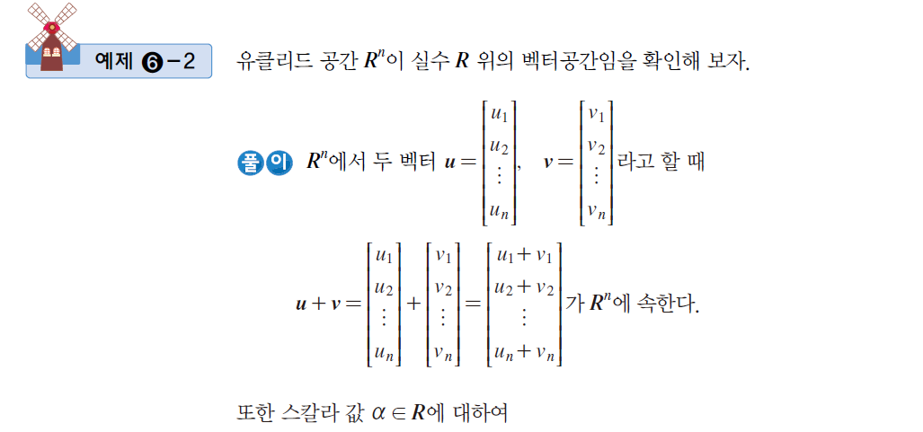
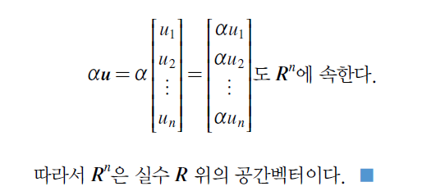
6.1
벡터공간과 선형독립
LINEAR ALGEBRA
Chapter 6. 백터공간

Slide 7
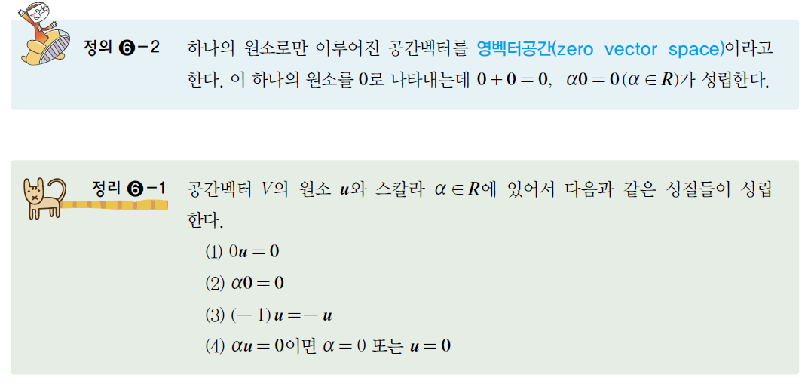
6.1
벡터공간과 선형독립
LINEAR ALGEBRA
Chapter 6. 백터공간

Slide 8
6.1
벡터공간과 선형독립
LINEAR ALGEBRA
Chapter 6. 백터공간

Slide 9
6.1
벡터공간과 선형독립
LINEAR ALGEBRA
Chapter 6. 백터공간

Slide 10
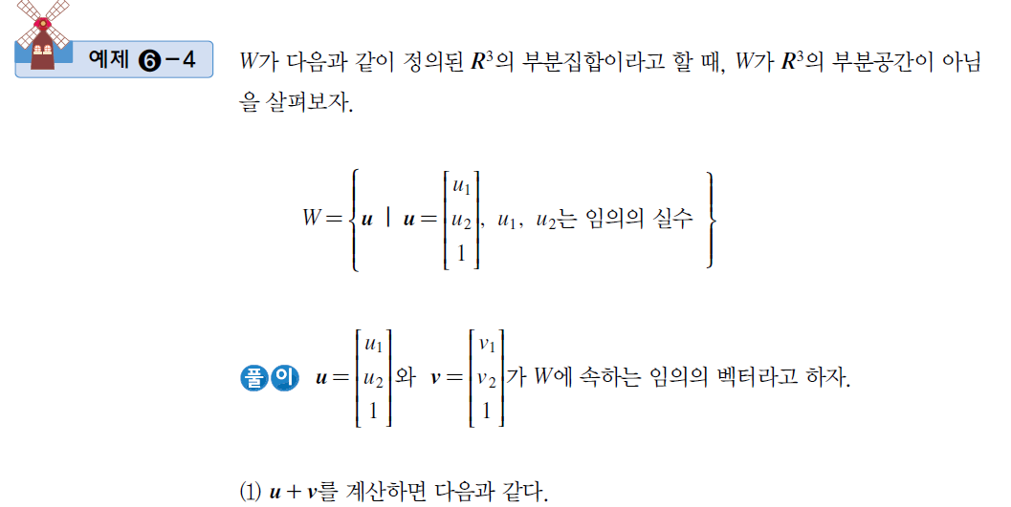
6.1
벡터공간과 선형독립
LINEAR ALGEBRA
Chapter 6. 백터공간

Slide 11
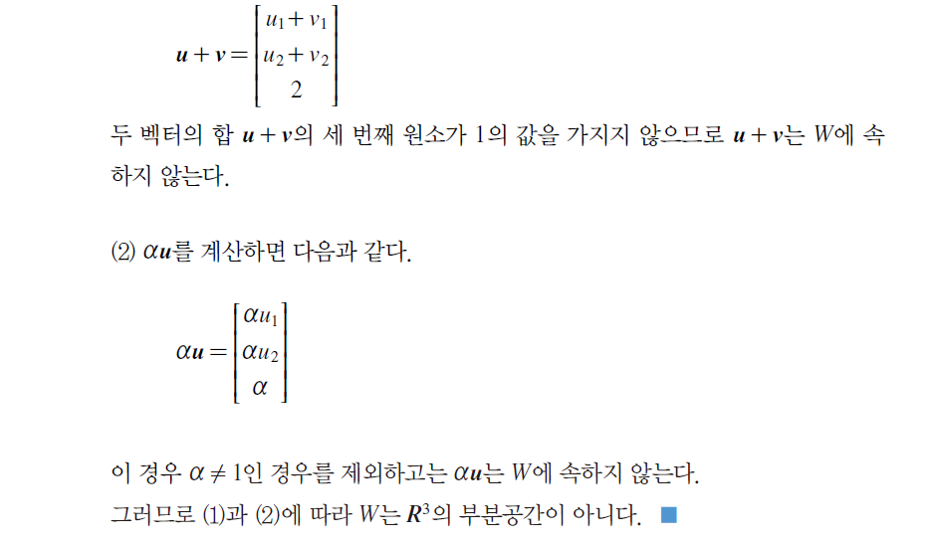
6.1
벡터공간과 선형독립
LINEAR ALGEBRA
Chapter 6. 백터공간

Slide 12
6.1
벡터공간과 선형독립
LINEAR ALGEBRA
Chapter 6. 백터공간

Slide 13
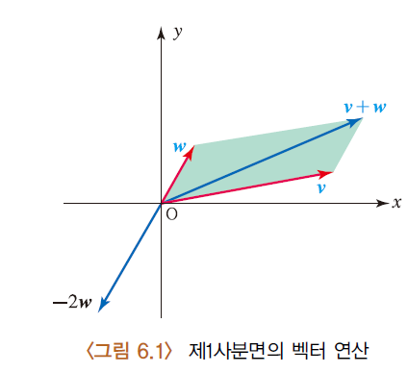
6.1
벡터공간과 선형독립
LINEAR ALGEBRA
Chapter 6. 백터공간

Slide 14
6.1
벡터공간과 선형독립
LINEAR ALGEBRA
Chapter 6. 백터공간

Slide 15
6.1
벡터공간과 선형독립
LINEAR ALGEBRA
Chapter 6. 백터공간

Slide 16
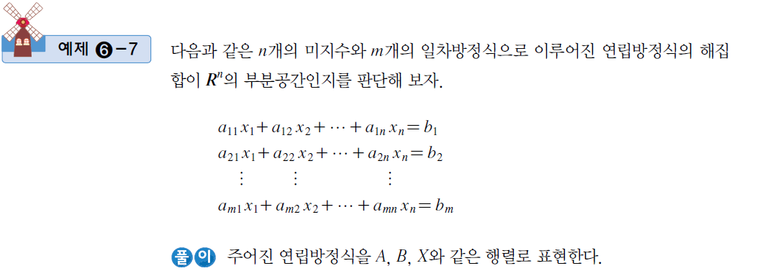
6.1
벡터공간과 선형독립
LINEAR ALGEBRA
Chapter 6. 백터공간

Slide 17
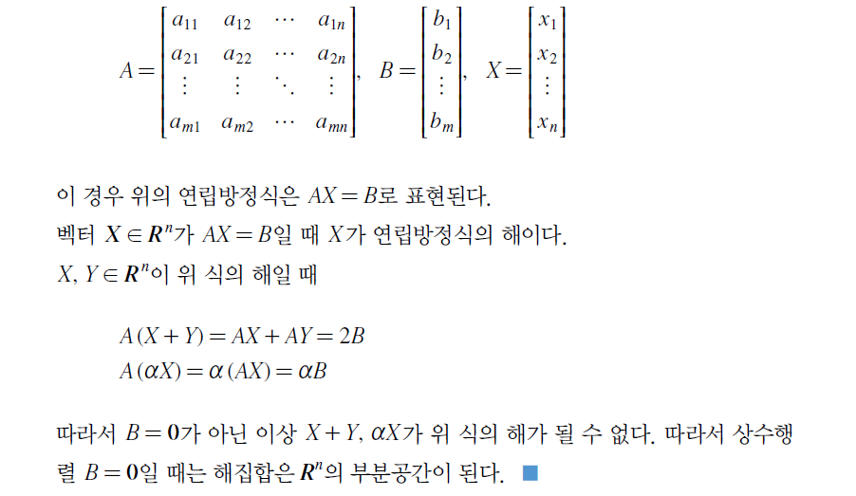
6.1
벡터공간과 선형독립
LINEAR ALGEBRA
Chapter 6. 백터공간

Slide 18
6.1
벡터공간과 선형독립
LINEAR ALGEBRA
Chapter 6. 백터공간

Slide 19
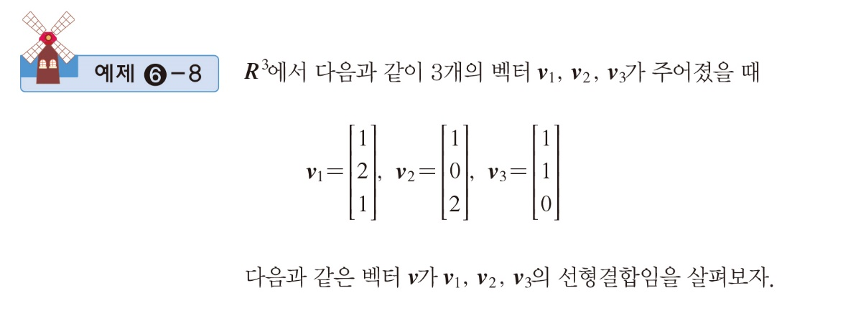
6.1
벡터공간과 선형독립
LINEAR ALGEBRA
Chapter 6. 백터공간

Slide 20
6.1
벡터공간과 선형독립
LINEAR ALGEBRA
Chapter 6. 백터공간

Slide 21
6.1
벡터공간과 선형독립
LINEAR ALGEBRA
Chapter 6. 백터공간

Slide 22
6.1
벡터공간과 선형독립
LINEAR ALGEBRA
Chapter 6. 백터공간

Slide 23
6.1
벡터공간과 선형독립
LINEAR ALGEBRA
Chapter 6. 백터공간

Slide 24
6.1
벡터공간과 선형독립
LINEAR ALGEBRA
Chapter 6. 백터공간

Slide 25
6.1
벡터공간과 선형독립
LINEAR ALGEBRA
Chapter 6. 백터공간

Slide 26
6.1
벡터공간과 선형독립
LINEAR ALGEBRA
Chapter 6. 백터공간

Slide 27
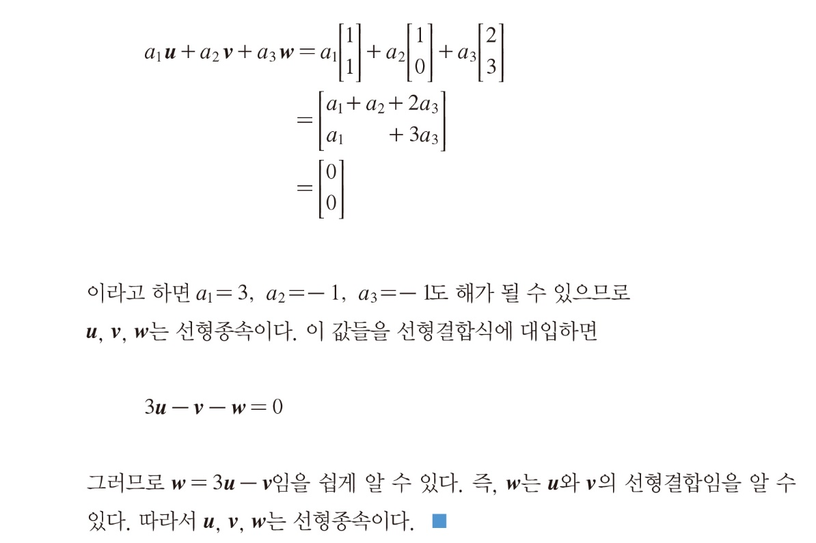
6.1
벡터공간과 선형독립
LINEAR ALGEBRA
Chapter 6. 백터공간

Slide 28
6.1
벡터공간과 선형독립
LINEAR ALGEBRA
Chapter 6. 백터공간

Slide 29
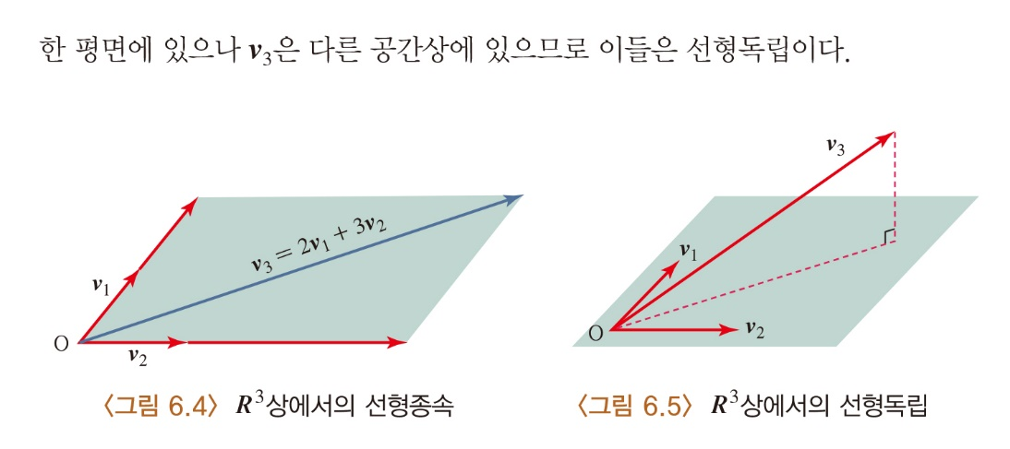
6.1
벡터공간과 선형독립
LINEAR ALGEBRA
Chapter 6. 백터공간

Slide 30
6.1
벡터공간과 선형독립
LINEAR ALGEBRA
Chapter 6. 백터공간

Slide 31
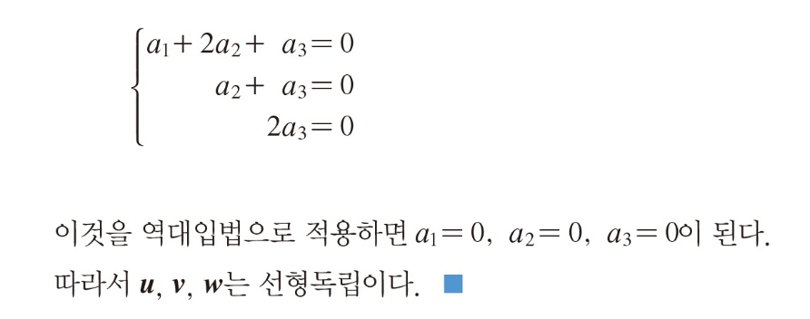
6.1
벡터공간과 선형독립
LINEAR ALGEBRA
Chapter 6. 백터공간

Slide 32
6.1
벡터공간과 선형독립
LINEAR ALGEBRA
Chapter 6. 백터공간

Slide 33
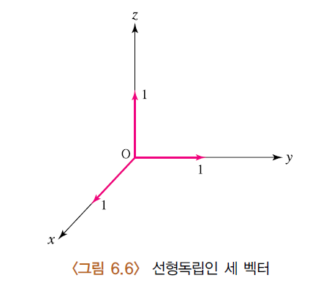
6.1
벡터공간과 선형독립
LINEAR ALGEBRA
Chapter 6. 백터공간

Slide 34
6.1
벡터공간과 선형독립
LINEAR ALGEBRA
Chapter 6. 백터공간

Slide 35
6.1
벡터공간과 선형독립
LINEAR ALGEBRA
Chapter 6. 백터공간

Slide 36
6.1
벡터공간과 선형독립
LINEAR ALGEBRA
Chapter 6. 백터공간

Slide 37
6.1
벡터공간과 선형독립
LINEAR ALGEBRA
Chapter 6. 백터공간

Slide 38
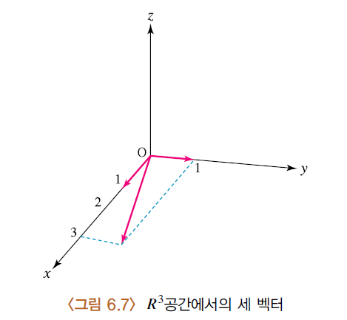
6.1
벡터공간과 선형독립
LINEAR ALGEBRA
Chapter 6. 백터공간

Slide 39
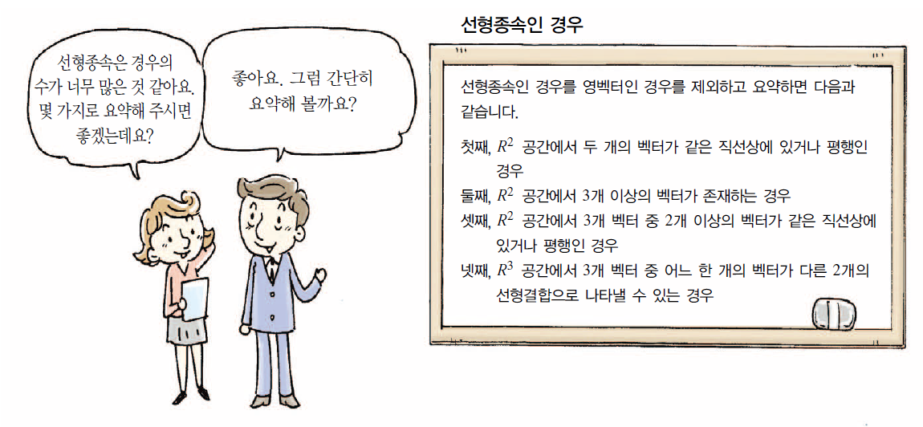
6.1
벡터공간과 선형독립
LINEAR ALGEBRA
Chapter 6. 백터공간

Slide 40
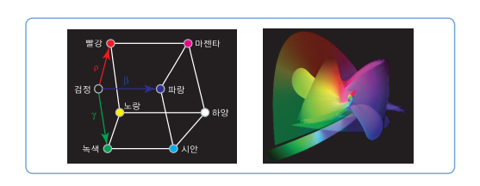
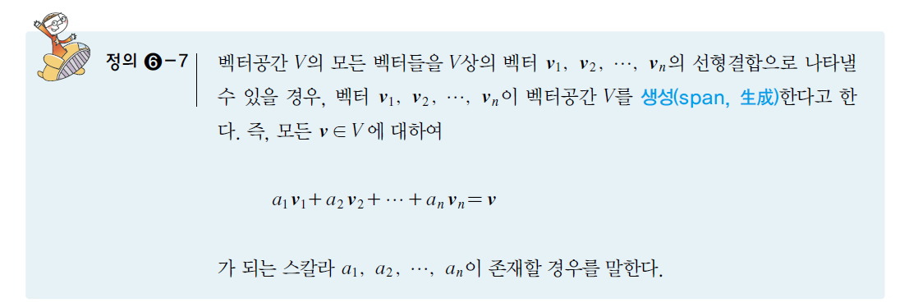
6.2
생성, 기저, 차원
LINEAR ALGEBRA
Chapter 6. 백터공간

Slide 41
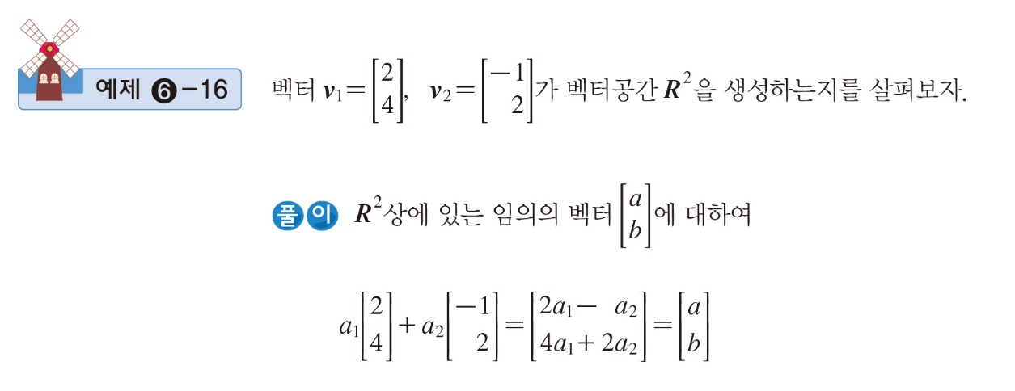
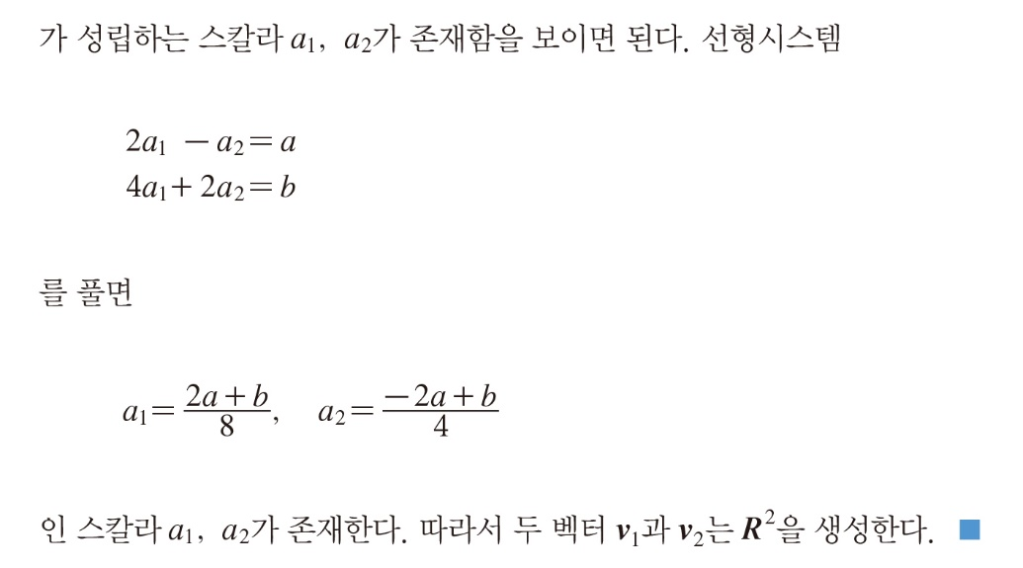
6.2
생성, 기저, 차원
LINEAR ALGEBRA
Chapter 6. 백터공간

Slide 42
6.2
생성, 기저, 차원
LINEAR ALGEBRA
Chapter 6. 백터공간

Slide 43
6.2
생성, 기저, 차원
LINEAR ALGEBRA
Chapter 6. 백터공간

Slide 44
6.2
생성, 기저, 차원
LINEAR ALGEBRA
Chapter 6. 백터공간

Slide 45
6.2
생성, 기저, 차원
LINEAR ALGEBRA
Chapter 6. 백터공간

Slide 46
6.2
생성, 기저, 차원
LINEAR ALGEBRA
Chapter 6. 백터공간

Slide 47
6.2
생성, 기저, 차원
LINEAR ALGEBRA
Chapter 6. 백터공간

Slide 48
6.2
생성, 기저, 차원
LINEAR ALGEBRA
Chapter 6. 백터공간

Slide 49
6.2
생성, 기저, 차원
LINEAR ALGEBRA
Chapter 6. 백터공간

Slide 50
6.2
생성, 기저, 차원
LINEAR ALGEBRA
Chapter 6. 백터공간

Slide 51
6.2
생성, 기저, 차원
LINEAR ALGEBRA
Chapter 6. 백터공간

Slide 52
6.2
생성, 기저, 차원
LINEAR ALGEBRA
Chapter 6. 백터공간

Slide 53
6.2
생성, 기저, 차원
LINEAR ALGEBRA
Chapter 6. 백터공간

Slide 54
6.2
생성, 기저, 차원
LINEAR ALGEBRA
Chapter 6. 백터공간

Slide 55
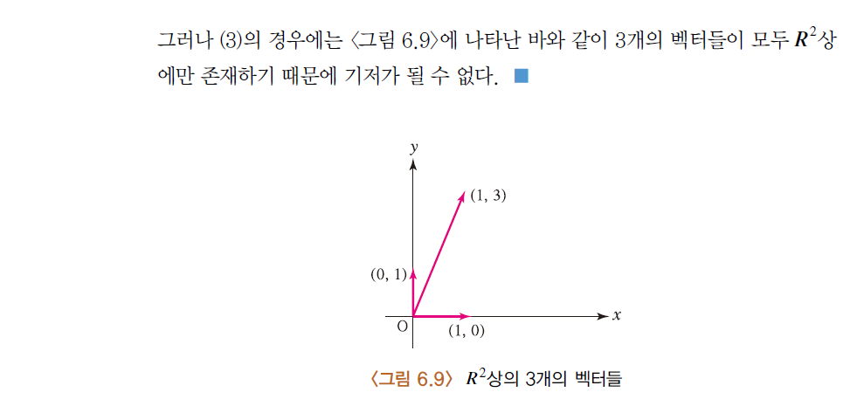
6.2
생성, 기저, 차원
LINEAR ALGEBRA
Chapter 6. 백터공간

Slide 56
6.2
생성, 기저, 차원
LINEAR ALGEBRA
Chapter 6. 백터공간

Slide 57
6.2
생성, 기저, 차원
LINEAR ALGEBRA
Chapter 6. 백터공간

Slide 58
6.2
생성, 기저, 차원
LINEAR ALGEBRA
Chapter 6. 백터공간

Slide 59
6.2
생성, 기저, 차원
LINEAR ALGEBRA
Chapter 6. 백터공간

Slide 60
6.2
생성, 기저, 차원
LINEAR ALGEBRA
Chapter 6. 백터공간

Slide 61
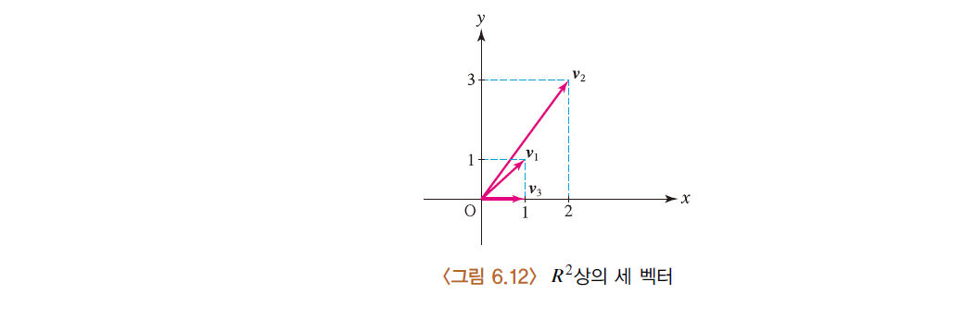
6.2
생성, 기저, 차원
LINEAR ALGEBRA
Chapter 6. 백터공간

Slide 62
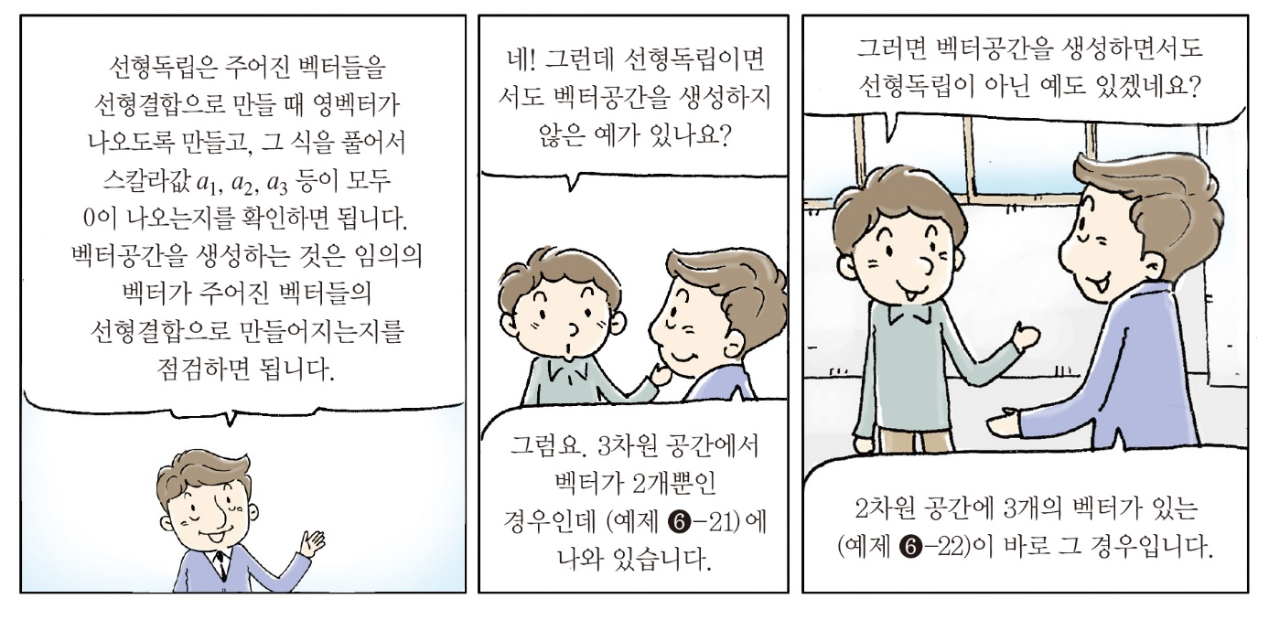
6.2
생성, 기저, 차원
LINEAR ALGEBRA
Chapter 6. 백터공간

Slide 63
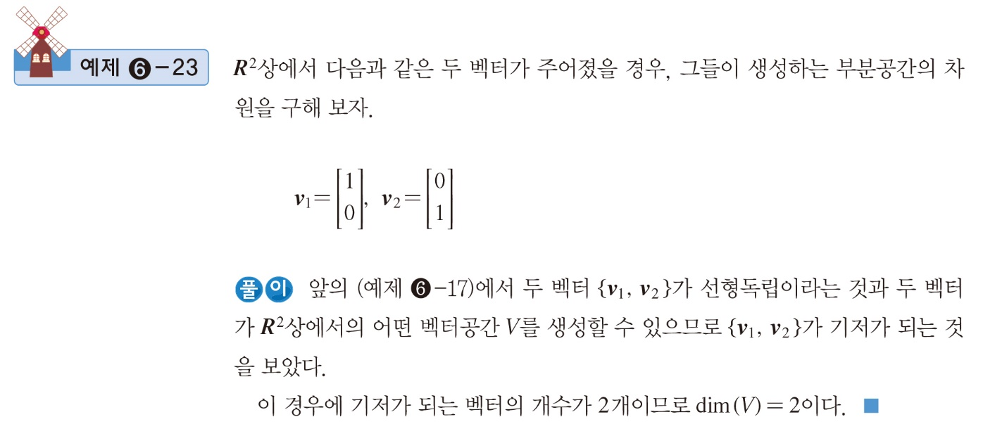
6.2
생성, 기저, 차원
LINEAR ALGEBRA
Chapter 6. 백터공간

Slide 64
6.2
생성, 기저, 차원
LINEAR ALGEBRA
Chapter 6. 백터공간

Slide 65
6.2
생성, 기저, 차원
LINEAR ALGEBRA
Chapter 6. 백터공간

Slide 66
벡터공간의 생활속의 응용
벡터공간은 공학 등에서의 기하학적 모델링에 매우 중요한 역할을 한다.
컴퓨터 그래픽스에 응용된다.
CAD(컴퓨터를 이용한 설계)에 널리 응용된다.
정교한 기계의 제조에 벡터공간의 개념이 응용된다.
물리학의 탐구와 구조역학에 많이 활용된다.
신경망에서의 변수들을 벡터로 표현하고 또한 벡터 공간에서의
적용에 활용된다.
LINEAR ALGEBRA
Chapter 6. 백터공간

